Slide 1
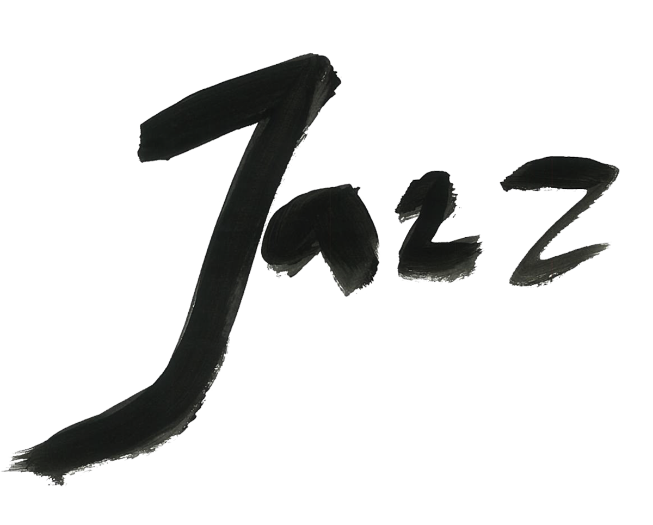
MÚSICA
Paula Pérez Alcántara 1º Bach.D

Slide 2
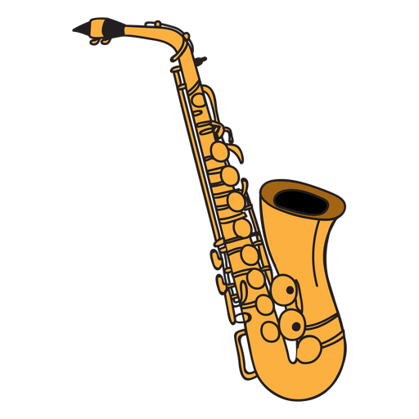
¿Qué
es
el
jazz?
El jazz es un género de música que tiene su origen en diversos ritmos y melodías afronorteamericanos. Surgió a finales del siglo XIX en los Estados Unidos y, con el paso de los años, se expandió por todo el mundo.

Slide 3
ORIGEN

Slide 4
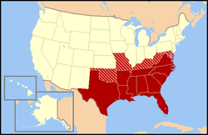
Las personas esclavas de origen africano, residentes en zonas sureñas de Estados Unidos, tenían por costumbre manifestar sus tradiciones tocando diferentes tipos de tambores y cantando. Esto fue restringido por ley así que recurrieron a la percusión con las manos y pies para disfrutar de sus fiestas y su música.

Slide 5
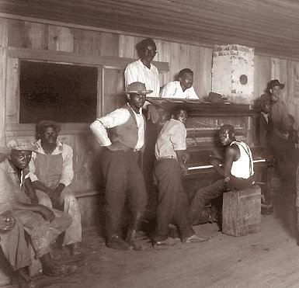
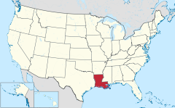
Sin embargo en la llamada Congo Square (Nueva Orleans) la prohibición no se llevó a cabo. Allí tenían libertad para reunirse, cantar y acompañarse de verdaderos instrumentos de percusión artesanos.
Una escena de jazz habitual de principio del s. XX.

Slide 6
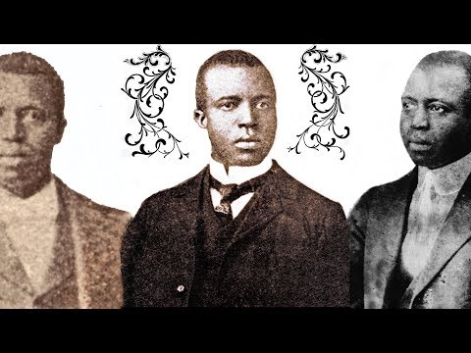
En 1865, los esclavos fueron declarados libres y pudieron gozar de sus derechos. Esto dio lugar a la aparición de nuevos estilos como el ragtime, en el sur de los Estados Unidos, en Saint Louis (1870), que fueron los antecedentes del jazz que hoy conocemos.

Slide 7
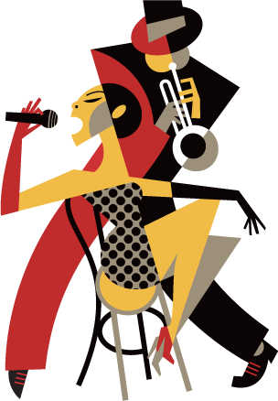
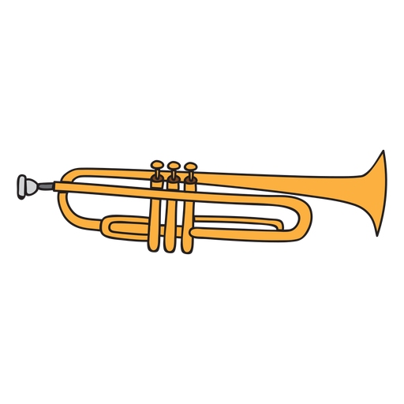
GÉNEROS PRECURSORES DEL JAZZ

Slide 8
DIXIELAND
Hacia 1910.
Tuba, corneta y saxofón.
Batería, bajo, clarinete y trombón se encargaban de la base rítmica.
Máximo exponente fue Scott Joplin.
Habitualmente interpretado por un pianista.
RAGTIME

Slide 9
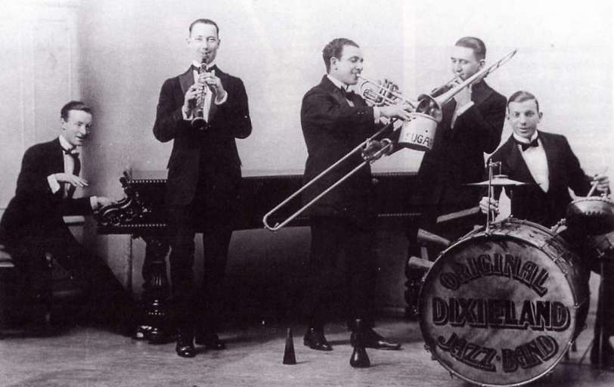
Banda de dixieland

Slide 10
AÑOS 20 Y 30

Slide 11
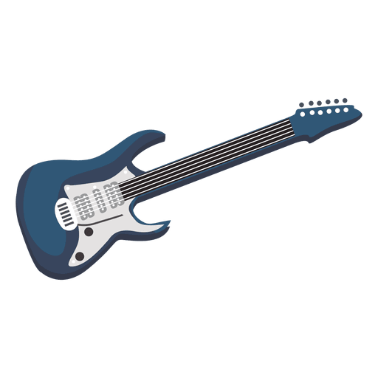
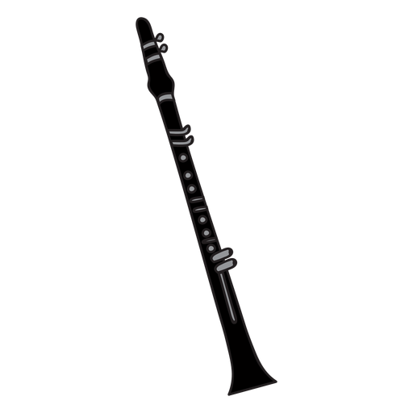
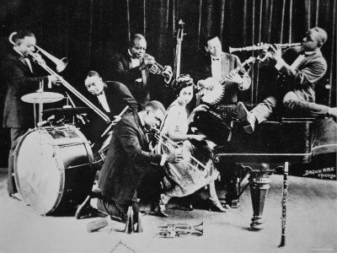
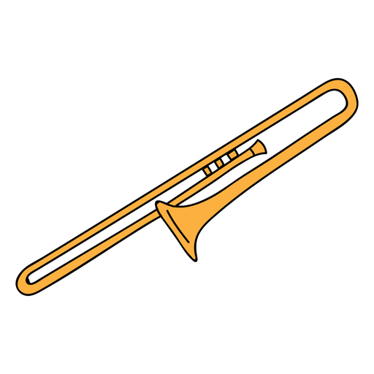
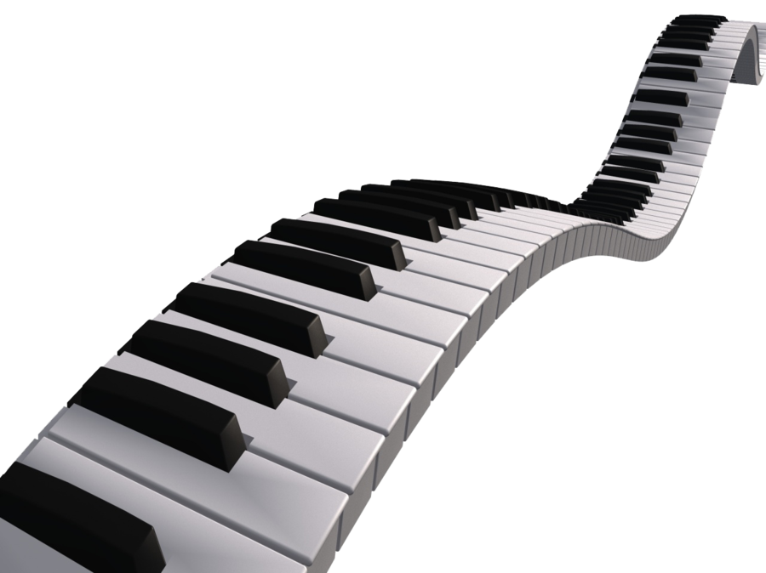
Años 20
Funerales acompañados con música de banda.
Contratadas en burdeles para tocar música de baile.
Las autoridades cerraron los burdeles.
Emigraron al norte (Chicago, Nueva York) donde fueron contratadas por clubes iniciándose así la expansión del jazz.
Banda de jazz de Chicago en los años 20

Slide 12
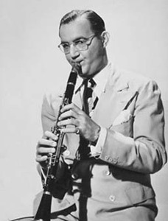
Años 30
Aparecen los grandes solistas.
Improvisan siguiendo esquemas armónicos.
El jazz “se había dignificado” y lo tocaban también los blancos.
La década de los treinta se caracteriza por el swing, los ritmos improvisados de bases del blues y en el riff y por el auge de los cantantes.
Benny Goodman

Slide 13
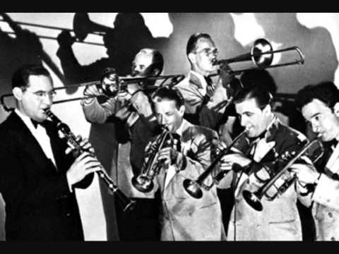
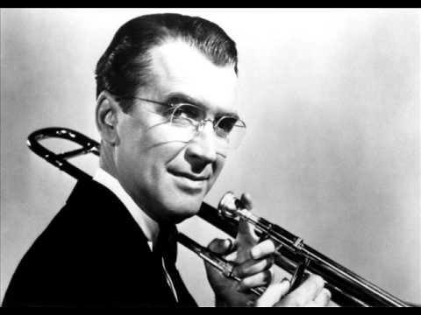
Moonglow - Benny Goodman
Glenn Miller - In The Mood

Slide 14
CARACTERÍSTICAS

Slide 15
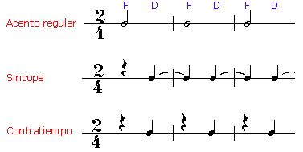
Características:
La improvisación: (elemento esencial). Componer la música al tiempo que se interpreta, pero no parten de cero, se improvisa sobre melodías, armonías y ritmos que se conocen de antemano.
El ritmo: riqueza y complejidad rítmica, basada en la polirritmia en los contratiempos y sobre todo en el uso de la síncopa .

Slide 16
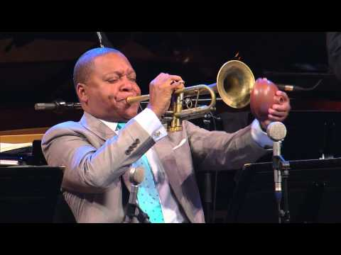
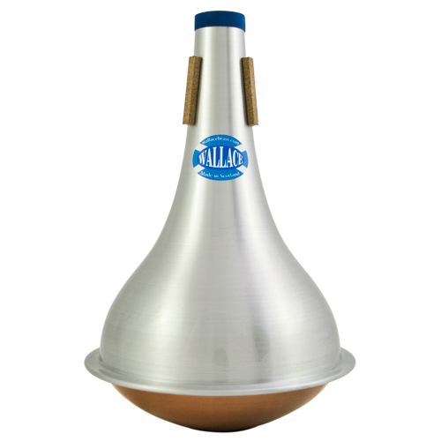
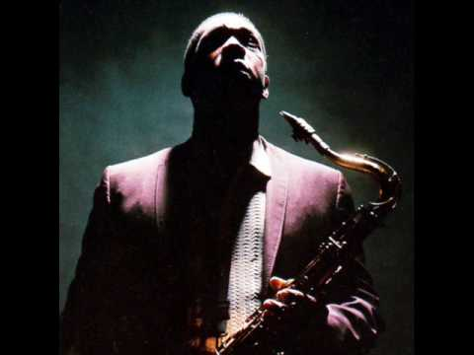
Instrumentación:imita el canto vocal, la revalorización de los instrumentos de viento- metal, la incorporación del saxofón y el uso de las sordinas.
John Coltrane - In A Sentimental Mood

Slide 17
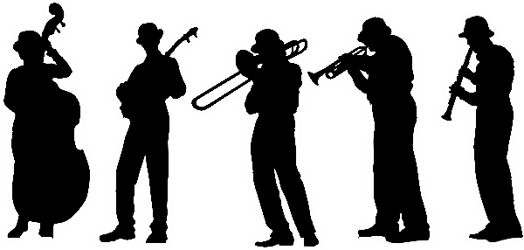
AGRUPACIONES INSTRUMENTALES
DEL JAZZ

Slide 18
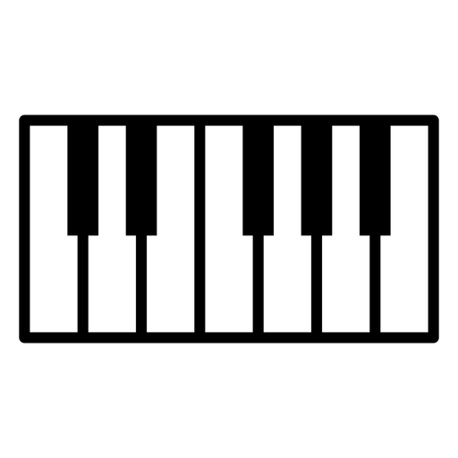
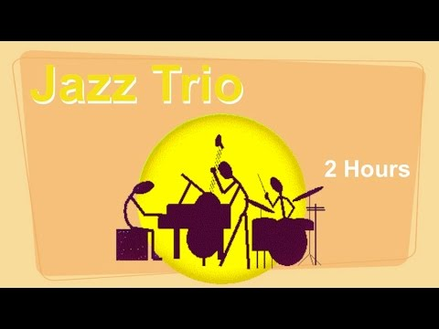
Trío:
1 instrumento melódico
2 instrumentos rítmicos

Slide 19
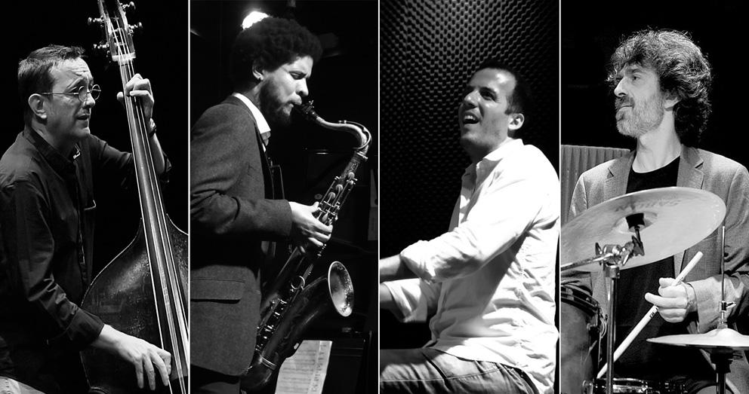
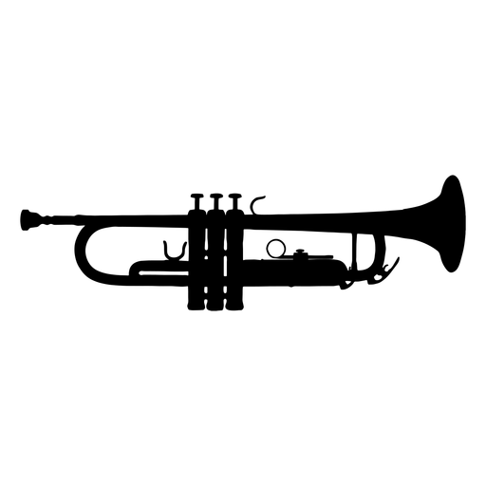
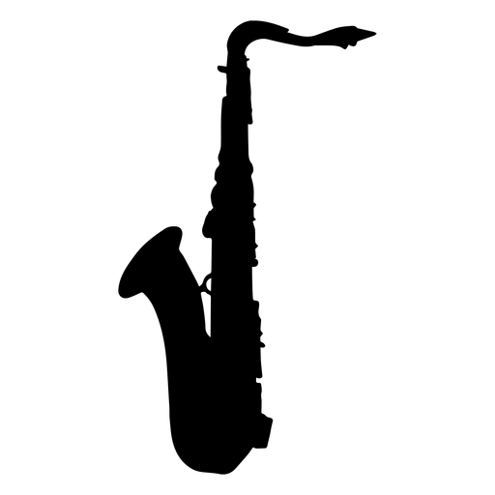
Cuarteto y quinteto:
Se les añade 1 o 2 instrumentos de viento

Slide 20
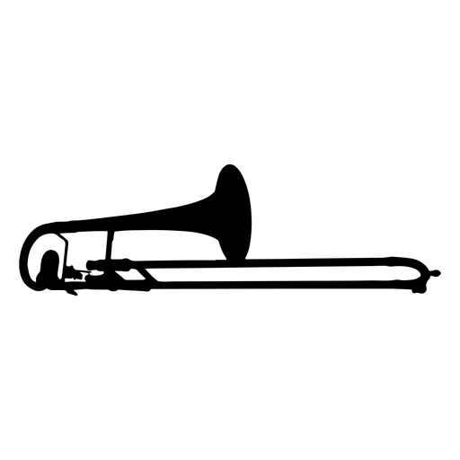
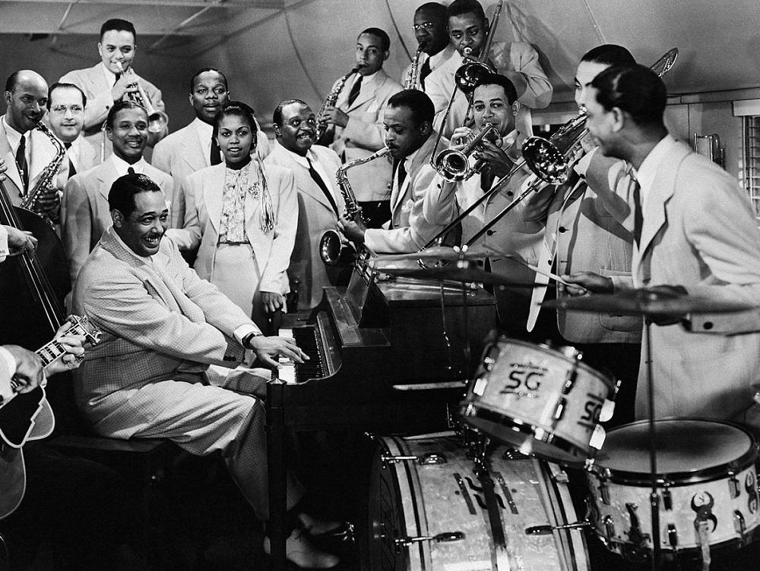
Big band:
Sección de viento
Sección de ritmo

Slide 21
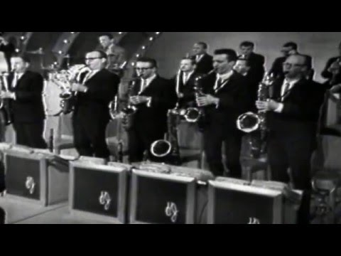
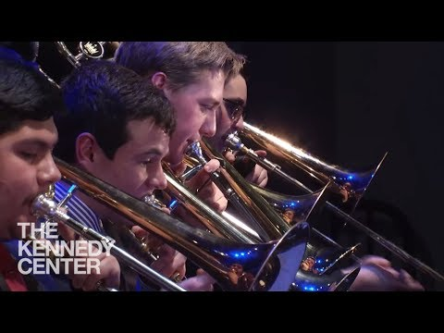

Slide 22
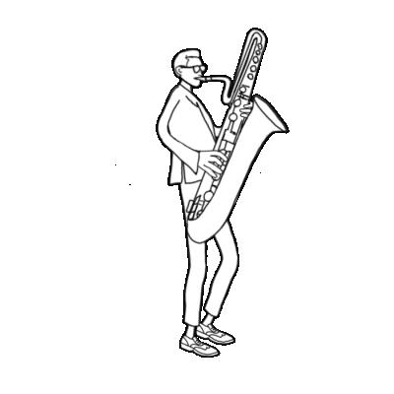
MÚSICOS
DESTACADOS

Slide 23
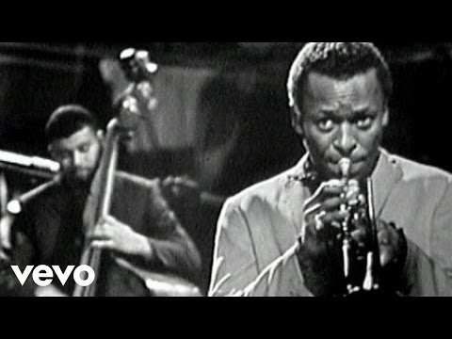
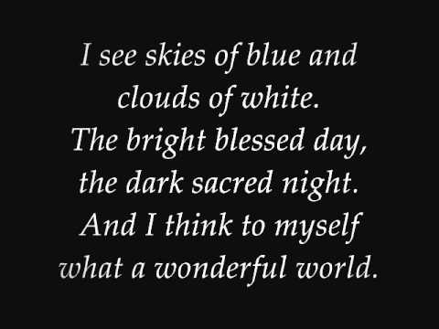
Miles Davis
Louis Armstrong
Músico y compositor de jazz norteamericano.
Trompetista.
Vanguardia del jazz.
Pionero de diversos estilos.
Trompetista, cantante y director de un grupo de jazz estadounidense.
Miles Davis - So What
Louis Armstrong - What A Wonderful World

Slide 24
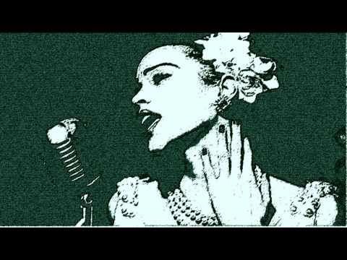
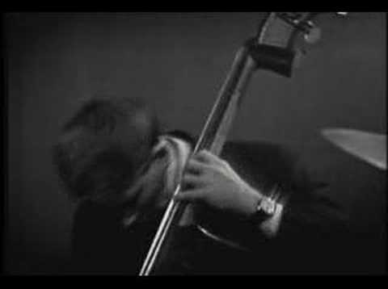
Billie Holiday
Bill Evans
Cantante de jazz estadounidense.
Pianista y compositor estadounidense de jazz.
Uno de los pianistas de jazz más importantes de la historia.
Billie Holiday-Blue Moon (1952)
Bill Evans - Waltz For Debby

Slide 25
BIBLIOGRAFÍA
https://es.slideshare.net/MariaCriss6/trabajo-sobre-el-jazz
https://enharmoniacpmt.wordpress.com/2014/11/20/breve-historia-del-jazz-de-los-origenes-a-la-actualidad/
http://jazzonmymind-daniel.blogspot.com/2011/08/origenes-y-breve-historia-del-jazz.html
https://sites.google.com/site/eljazzeljazz/autores-mas-famosos
https://jazzmusica.hypotheses.org/184

Slide 26
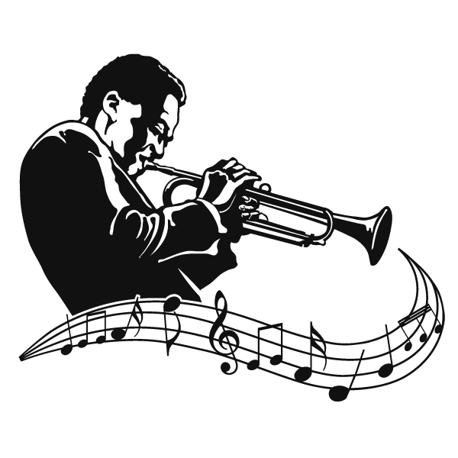
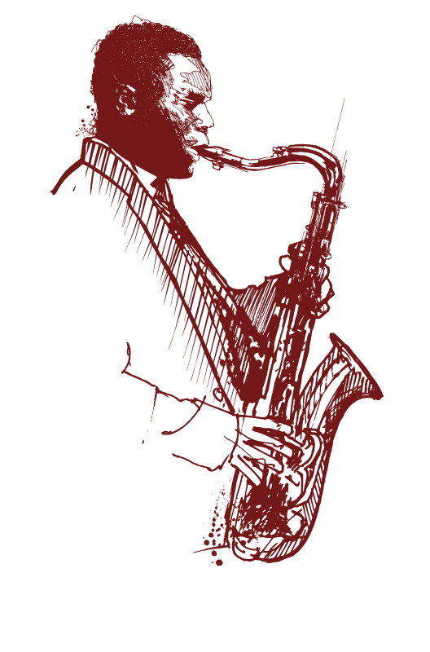
Paula Pérez Alcántara
1º Bach. D

